Slide 1
Збереження біологічного різноманіття

Slide 2

Біологічне різноманіття України охороняється як національне надбання. Збереження та стале використання біорізноманіття є невід’ємною умовою сталого розвитку держави та визначено однією з пріоритетних складових екологічної політики.

Slide 3

Розвиток заповідної справи є одним з пріоритетів державної політики України. Збереження природи для майбутніх поколінь здійснюється шляхом заповідання еталонних природних комплексів, які представляють усе багатство флори і фауни того чи іншого регіону.

Slide 4

Що робить уряд
Державну політику в галузі раціонального використання і відтворення природних ресурсів реалізує Мінприроди України. В складі Міністерства за збереження біорізноманіття відповідають Державна екологічна інспекція, Головне управління національних природних парків і заповідної справи, Управління регулювання природокористування, Державні екологічні інспекції охорони Чорного та Азовського морів.

Slide 5
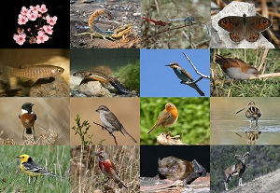
У цій сфері задіяні також Міністерство аграрної політики України, Державні комітети лісового та рибного господарства, Державні комітети по земельних ресурсах і водному господарству. Значну роль відіграють наукові інститути, заповідники та національні природні парки.
Мінприроди України приділяє значну увагу питанням адаптації національного законодавства України в галузі збереження та використання тваринного світу до законодавства ЄС. Україна є стороною більше 50 міжнародних угод, спрямованих на збереження біологічного та ландшафтного різноманіття.

Slide 6
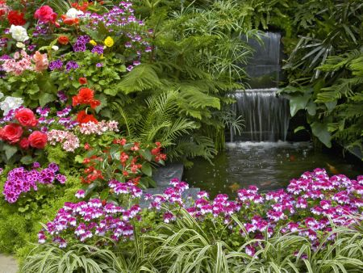
В рамках проекту ЮНЕП-ГЕФ планується розвиток прозорої національної структури з біобезпеки. Роботу в цьому напрямку проводить Національний координаційний комітет, у складі якого представники уряду України, Національної Академії наук, Академії аграрних наук, а також промисловості та громадських організацій. Участь громадськості в підготовці цієї системи є одним з найважливіших компонентів проекту.
В рамках проекту ЮНЕП-ГЕФ планується розвиток прозорої національної структури з біобезпеки. Роботу в цьому напрямку проводить Національний координаційний комітет, у складі якого представники уряду України, Національної Академії наук, Академії аграрних наук, а також промисловості та громадських організацій. Участь громадськості в підготовці цієї системи є одним з найважливіших компонентів проекту.

Slide 7

Природно-заповідний фонд України
Збереження та розвиток ПЗФ, біотичного і ландшафтного різноманіття, формування національної екомережі та її інтеграція до Всеєвропейської екомережі - є вкрай актуальним завданням державної екологічної політики. На сьогодні показник заповідності України сягає 5 % від загальної площі країни, тоді як оптимальним вважається європейський показник заповідності 15 %.

Slide 8
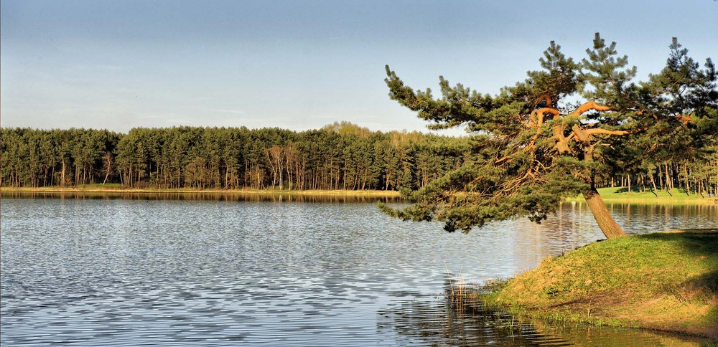
Дельта Дністра – одне з найбільших водно-болотних угідь північно-західної частини Чорного моря, яке має особливе значення для збереження багатьох видів птахів. Територія парку відноситься до водно-болотних угідь, що мають міжнародне значення та відіграють важливу роль у збереженні популяцій птахів у межах Європи .
Акваторія Чорного моря оголошена ботанічним заказником загальнодержавного значення у листпаді 2008 року.
Філофорне поле Зернова - унікальне, найбільше в світі скупчення червоної агороносної водорості філофори (Рhyllорhоrа nеrvоsа).
Територія заказника має велике значення як середовище існування багатьох видів гідробіонтів. Тут розмножуються біля 40 видів риб, зареєстровано близько 110 видів водних безхребетних.

Slide 9


Slide 10
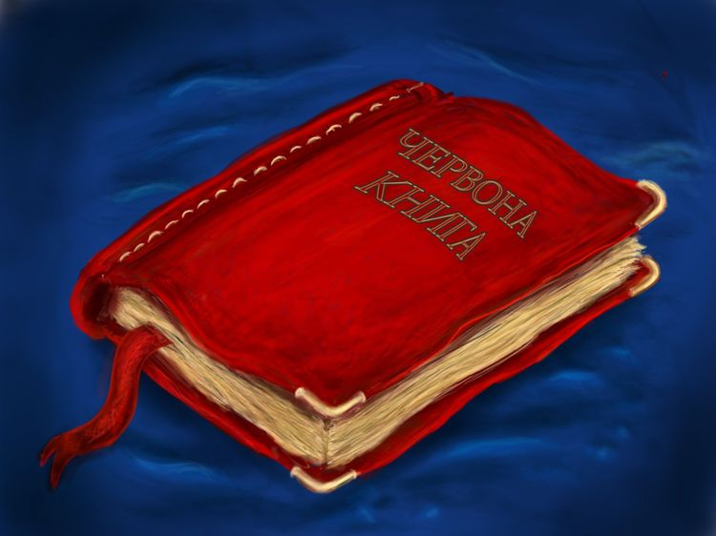
Червона книга, згідно із Законом України “Про Червону книгу”, є основним державним документом, який містить узагальнені відомості про сучасний стан видів тварин і рослин України, що перебувають під загрозою зникнення, та перелік конкретних заходів, необхідних для їх збереження та відновлення. Червона книга є основою розробки подальших дій, спрямованих на охорону занесених до неї видів тварин та рослин.
Червона книга 1994 року відносить до категорій вразливих, рідкісних чи тих видів, що знаходяться під загрозою зникнення 41 вид ссавців, 67 видів птахів та 227 видів безхребетних.

Slide 11
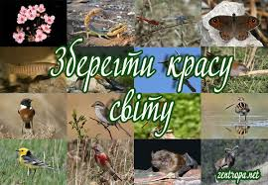
Підготував: Голубюк Олег

